Slide 1
Министерство науки и высшего образования Российской Федерации
ФГБОУ ВО «Магнитогорский государственный технический университет им. Г.И. Носова»
Проектирование и разработка
информационной системы управления волонтерами
с элементами геймификации и аналитики
Выполнил: студент Зозин Павел Алексеевич
Руководитель: доцент кафедры ВТиП, к.п.н. Гладышева М. М.
Магнитогорск, 2026

Slide 2
Объект, предмет и цель работы
Объект
Предмет
Цель
процесс управления волонтерской деятельностью в организации
web-ориентированная информационная система «Пульс» для учета волонтеров, мероприятий, задач, времени, достижений, сертификатов и аналитики
повышение эффективности управления волонтерской деятельностью за счет проектирования и разработки системы с геймификацией и аналитикой
Ключевая идея работы
перевести разрозненный учет из таблиц, форм и переписок в единый контур данных;
разделить заявленную активность и подтвержденный вклад волонтера;
дать координатору инструменты управления, а руководителю — проверяемую аналитику.
Результат: web-приложение «Пульс», связывающее заявки, задачи, часы, достижения, сертификаты и отчеты.
ВКР | Информационная система управления волонтерами «Пульс»
2

Slide 3
Задачи выпускной квалификационной работы
1
Провести анализ предметной области, существующих решений и информационных потоков управления добровольческой деятельностью.
2
Сформировать требования и спроектировать архитектуру, базу данных, роли пользователей и ключевые алгоритмы системы.
3
Реализовать backend, frontend и модули: мероприятия, задачи, учет часов, геймификация, аналитика, сертификаты, администрирование.
4
Проверить работоспособность системы на демонстрационном сценарии и оценить практическую значимость результата.
ВКР | Информационная система управления волонтерами «Пульс»
3

Slide 4
Аналитическое исследование: что не закрывает ручная модель
Проблемы текущей организации работы
Ориентиры актуальности
данные о волонтерах, мероприятиях и часах распределены между таблицами, формами и переписками;
координатор вручную сверяет заявки, посещаемость и записи времени;
руководитель не видит оперативную картину по фактическому подтвержденному вкладу;
сертификаты и отчетность готовятся по данным, которые сложно проверить.
1995–2025
правовое регулирование добровольческой деятельности действует более 30 лет
2014
5% россиян становились добровольцами по данным ВЦИОМ
2025
цифровой контур Dobro.ru указывает более 9 млн пользователей
Вывод: нужна система, где каждое управленческое действие оставляет проверяемый цифровой след.
ВКР | Информационная система управления волонтерами «Пульс»
4

Slide 5
Анализ существующих решений показал функциональный разрыв
Группа решений
Что закрывают
Что не закрывают для «Пульс»
CMS и конструкторы
публикация сайта, новости, формы
нет логики заявок, часов, ролей, достижений и аналитики
ERP/ECM
документооборот и процессы
избыточность и сложность внедрения для малых организаций
Проектные сервисы
задачи, исполнители, сроки
не учитывают мероприятия, часы, сертификаты и мотивацию
Платформы поиска
привлечение волонтеров
слабее поддерживают локальный учет и внутреннее управление
Требование к собственному решению: не просто публиковать информацию, а вести полный цикл от заявки до подтвержденного результата.
ВКР | Информационная система управления волонтерами «Пульс»
5

Slide 6
Разработанная система объединяет ключевые роли и модули
Волонтер
Координатор
Администратор
Руководитель
заявки, задачи, часы, достижения, сертификаты
мероприятия, заявки, посещаемость, подтверждение часов
организация, участники, роли, настройки
аналитика, отчеты, управленческие показатели
Авторизация и роли
Организации
Мероприятия
Задачи
Учет времени
Уведомления
База знаний
Геймификация
Аналитика
Сертификаты
Настраиваемый профиль
Админ-панель
Система построена как многоорганизационное web-приложение: данные и права доступа разделяются по организациям, но ключевые сценарии остаются едиными.
ВКР | Информационная система управления волонтерами «Пульс»
6

Slide 7
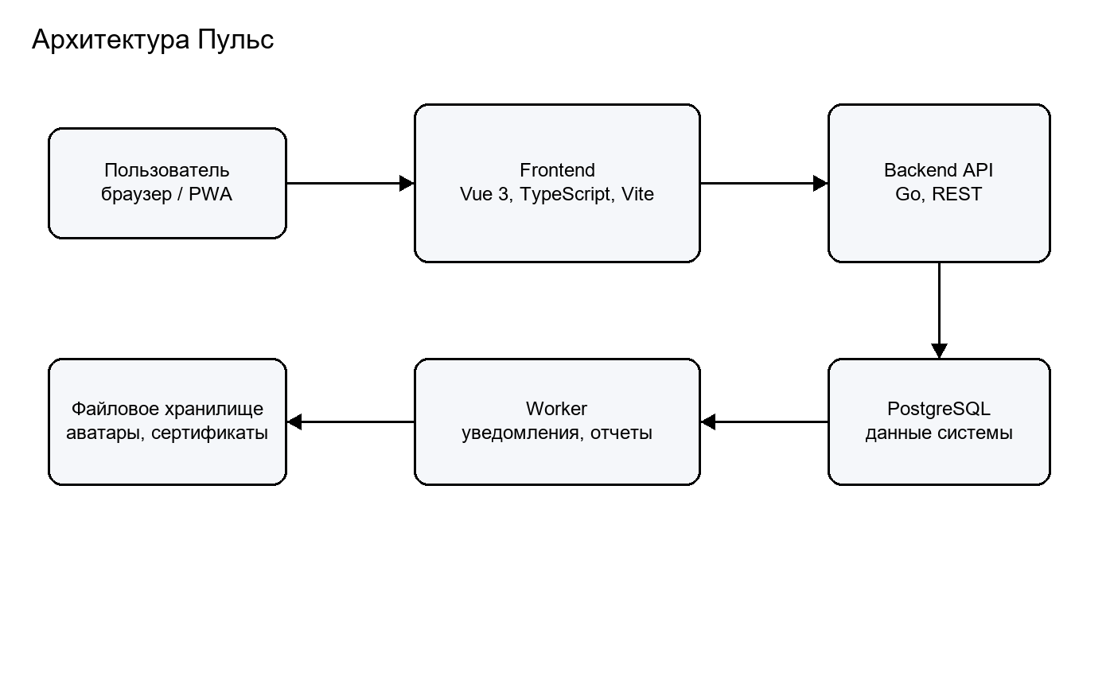
Архитектура решения: клиент, API и реляционное хранилище
Технологический стек
backend: Go, Gin, REST API;
хранилище: PostgreSQL, миграции, связи и ограничения;
frontend: Vue.js 3, TypeScript, Vite;
развертывание: Docker-конфигурации;
безопасность: роли, права, сессии, аудит операций.
Архитектура отделяет пользовательский интерфейс от бизнес-логики и обеспечивает воспроизводимость развертывания.
ВКР | Информационная система управления волонтерами «Пульс»
7

Slide 8
Модель данных поддерживает проверяемый учет вклада
Основные сущности
пользователи, профили, организации и членство с ролями;
мероприятия, заявки, посещаемость и задачи;
записи времени со статусами подтверждения;
достижения, транзакции баллов и уровни;
сертификаты с проверочным кодом и публичной проверкой;
аналитические агрегаты и журнал аудита.
Принцип проектирования: документ и аналитический показатель формируются только из подтвержденных данных.
ВКР | Информационная система управления волонтерами «Пульс»
8

Slide 9
Основной сценарий: от заявки до аналитического результата
Заявка
Решение
Участие
Часы
Итог
волонтер выбирает событие
координатор меняет статус
посещаемость и задачи
подтвержденный вклад
достижения, сертификат, отчет
Смысл алгоритмов
Что получает организация
заявка еще не означает участие; созданная запись времени еще не означает подтвержденный вклад; сертификат формируется только после проверки прав и данных
актуальные списки участников, проверенные часы, историю действий, достижения, сертификаты и отчеты по фактической активности
Такой сценарий будет показан на демонстрации проекта: вход, мероприятие, заявка/учет, часы, аналитика и сертификат.
ВКР | Информационная система управления волонтерами «Пульс»
9

Slide 10
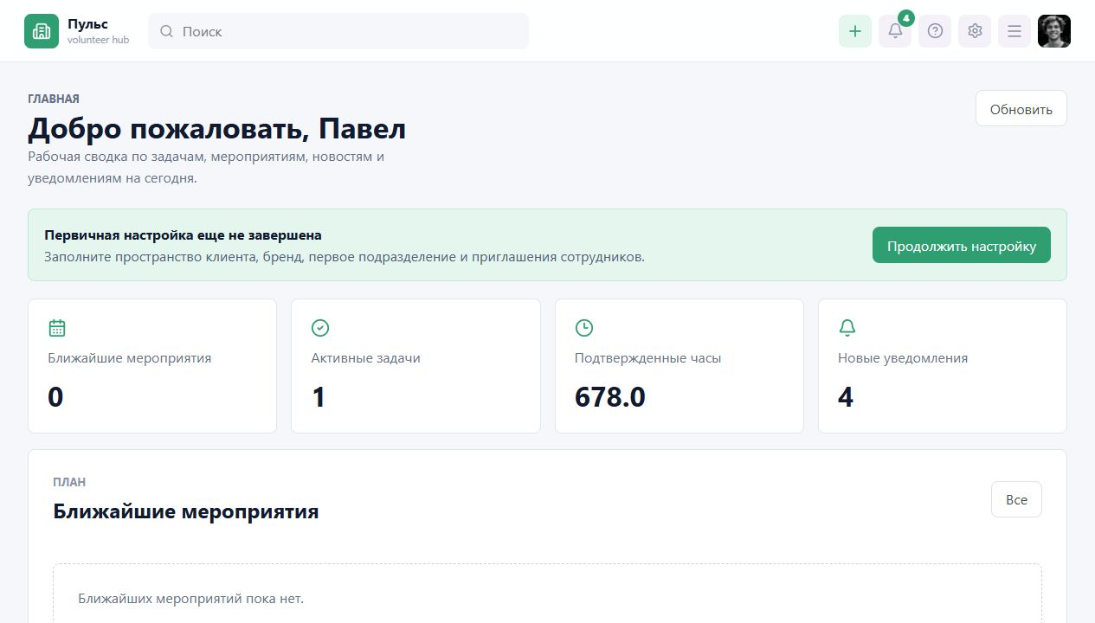
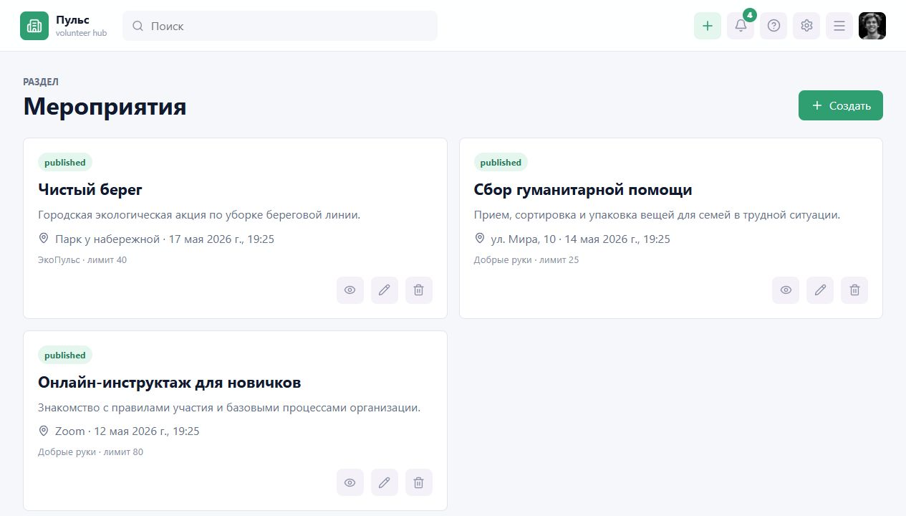
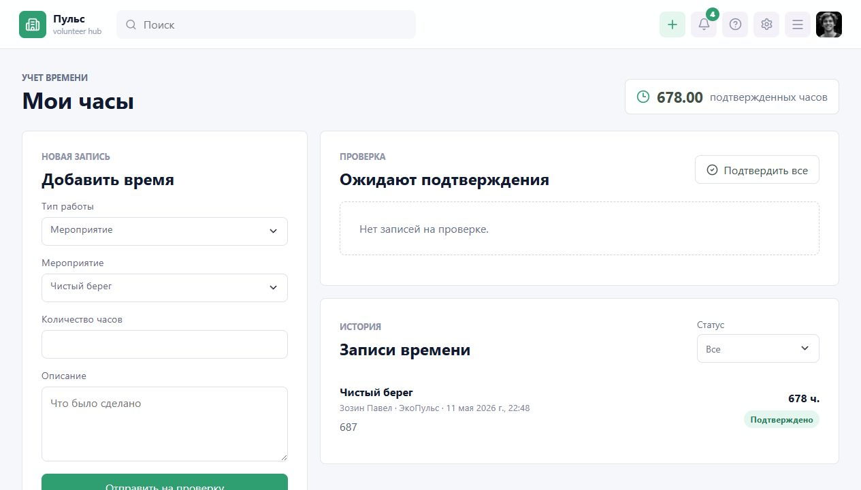
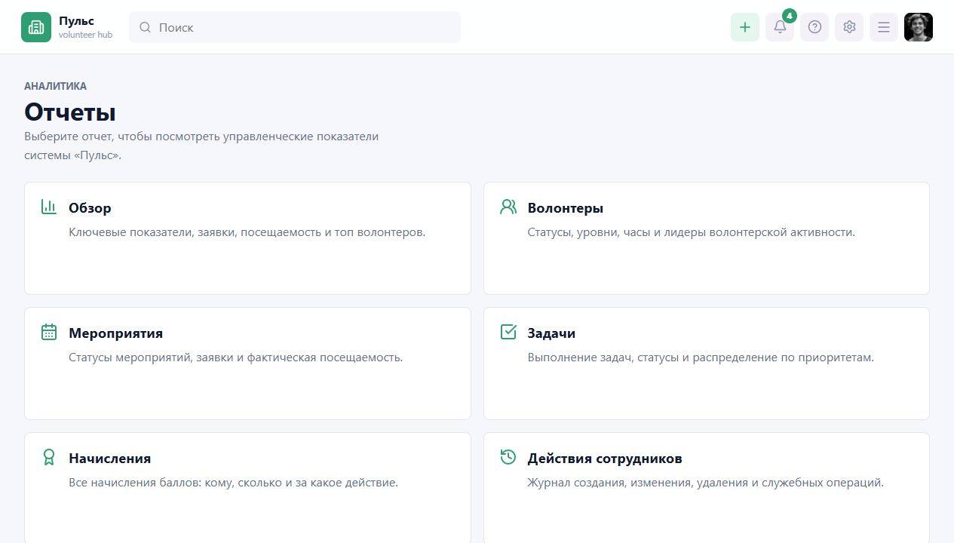
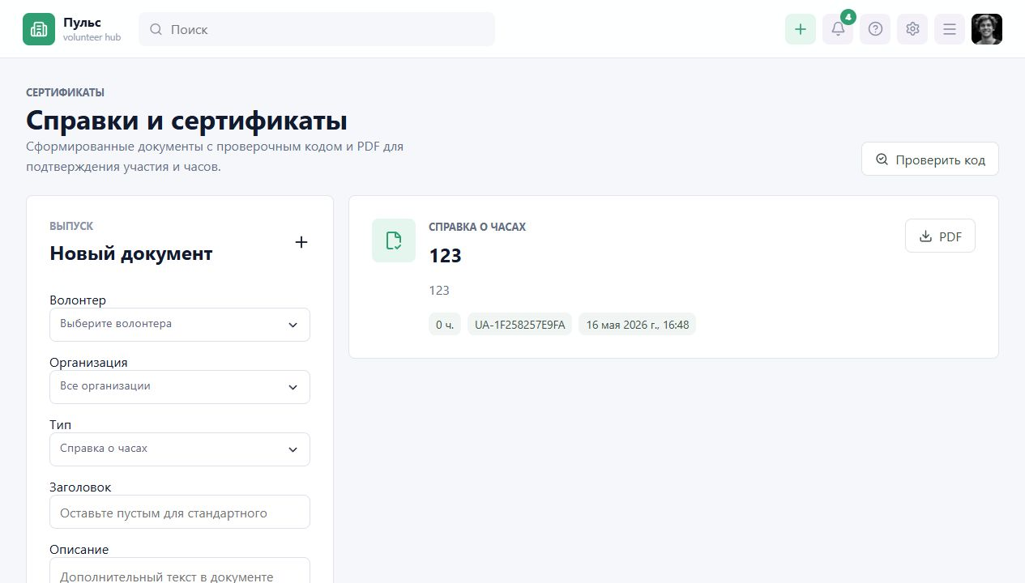
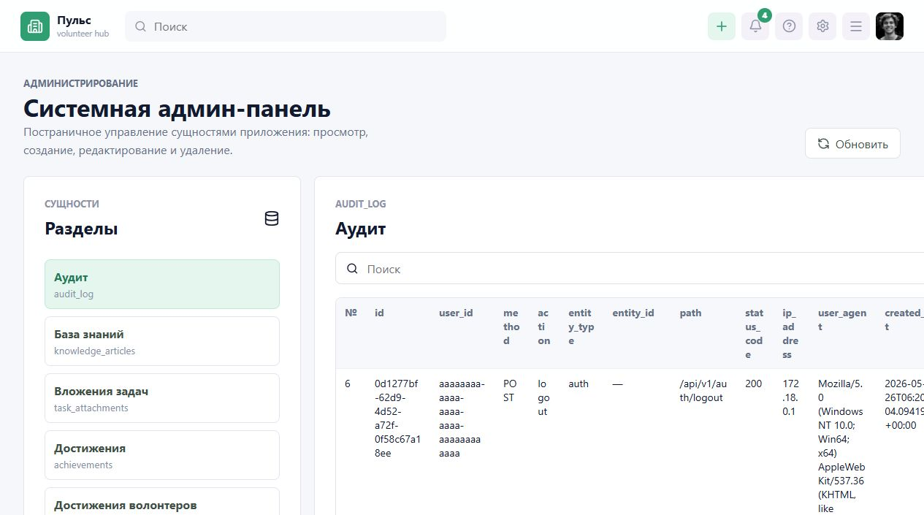
Демонстрация проекта: основные экраны системы
Главная панель
Мероприятия
Учет часов
Аналитика
Сертификаты
Администрирование
ВКР | Информационная система управления волонтерами «Пульс»
10

Slide 11
Проверка работоспособности выполнена по ключевым сценариям
миграции базы данных и запуск backend;
регистрация, вход, обновление сессии, выход;
CRUD организаций, мероприятий, задач, новостей и базы знаний;
подача заявки и изменение статуса координатором;
создание, подтверждение и отклонение записей времени;
начисление достижений и отображение рейтинга;
генерация, скачивание и публичная проверка сертификата;
отчеты аналитики, журнал аудита и сборка frontend.
Результат проверки
основной пользовательский цикл выполняется в интерфейсе;
данные проходят через статусы и проверки прав;
итоги доступны в аналитике и сертификатах;
система пригодна для опытной эксплуатации.
ВКР | Информационная система управления волонтерами «Пульс»
11

Slide 12
Полученные результаты и практическая значимость
В ходе работы разработана web-ориентированная информационная система «Пульс».
Что реализовано
Практический эффект
Дальнейшее развитие
учет организаций, участников, ролей, мероприятий, задач, заявок, часов, достижений, сертификатов, аналитики и администрирования
координаторы работают с едиными данными, руководитель получает отчеты, а волонтер видит подтвержденную историю участия
пилотная эксплуатация, расширение мобильных сценариев, интеграции с внешними сервисами и развитие отчетности
Спасибо за внимание!
ВКР | Информационная система управления волонтерами «Пульс»
12

